Slide 1
Přeshraniční rozvojové koncepce (sasko, bavorsko, slovensko)
VČP 3

Slide 2
Studie rozvoje česko-saského příhraničí, úúr, 2013, 105 s. – úvod
Výchozí podmínky
Smlouva o dobrém sousedství a přátelské spolupráci (1992)
Česko-německá pracovní skupina (2006)
Vládní prohlášení o partnerské spolupráci (1992)
Česko-saská (1993/2005)
Účastníci, podklady
MMR ČR, ÚUR Brno, IREAS Praha
Cíl 3, PÚR ČR 2008, resortní a krajské koncepce
Landesentwicklungsplan 2003/2012, regionální plány, vědecké studie, koncepty euroregionů
Vymezení území:
kraje KV,UL LB / 10 bývalých okresů (bez DD)
Plánovací systémy: kompatibilita?

Slide 3
Sídla a struktura sídel Obyvatelstvo a demografický vývoj
Třístupňový model střediskových obcí
Nadregionální spojovací a rozvojové osy
Území vyžadující zvláštní pozornost
Oblasti v blízkosti státní hranice s Polskem a Českou republikou
?přeshraniční migrace díky Schengenu
Předpokladem dobrá dostupnost
Pokračující demografické stárnutí
Index stáří 2010: CZ 94,1 (CL 78,7) / SN 223,3 (Löbau-Zittau 254,8)

Slide 4
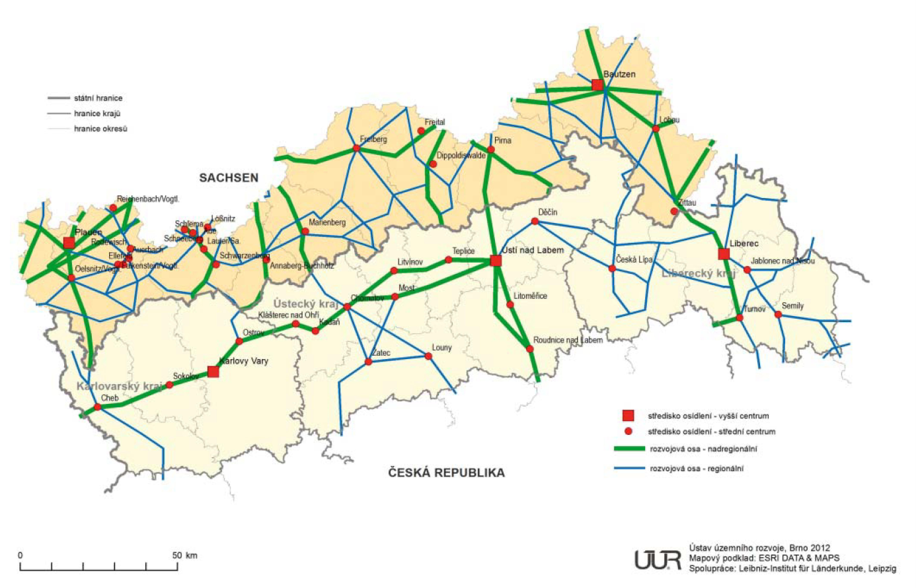

Slide 5
Hospodářství a cestovní ruch Dopravní infrastruktura
HDP na hlavu – výrazně pod celostátním průměrem
Max ULk 79,8 (2009) / min MEK 51,1 – max Freiberg 83,4
Míra nezaměstnanosti (9,65-16,5 / 8,5-13,7 %)
Česko-saské Švýcarsko, Montanregion Krušnohoří – UNESCO?
Význam lázeňství pro CR
Cykloturistika
Hustá síť hraničních přechodů
Labská vodní cesta
Egronet, Elbe-Labe-Sprinter, turistický expres Bohemica, bus TP-UL, projekt LUISE (CZ-SN-PL)

Slide 6
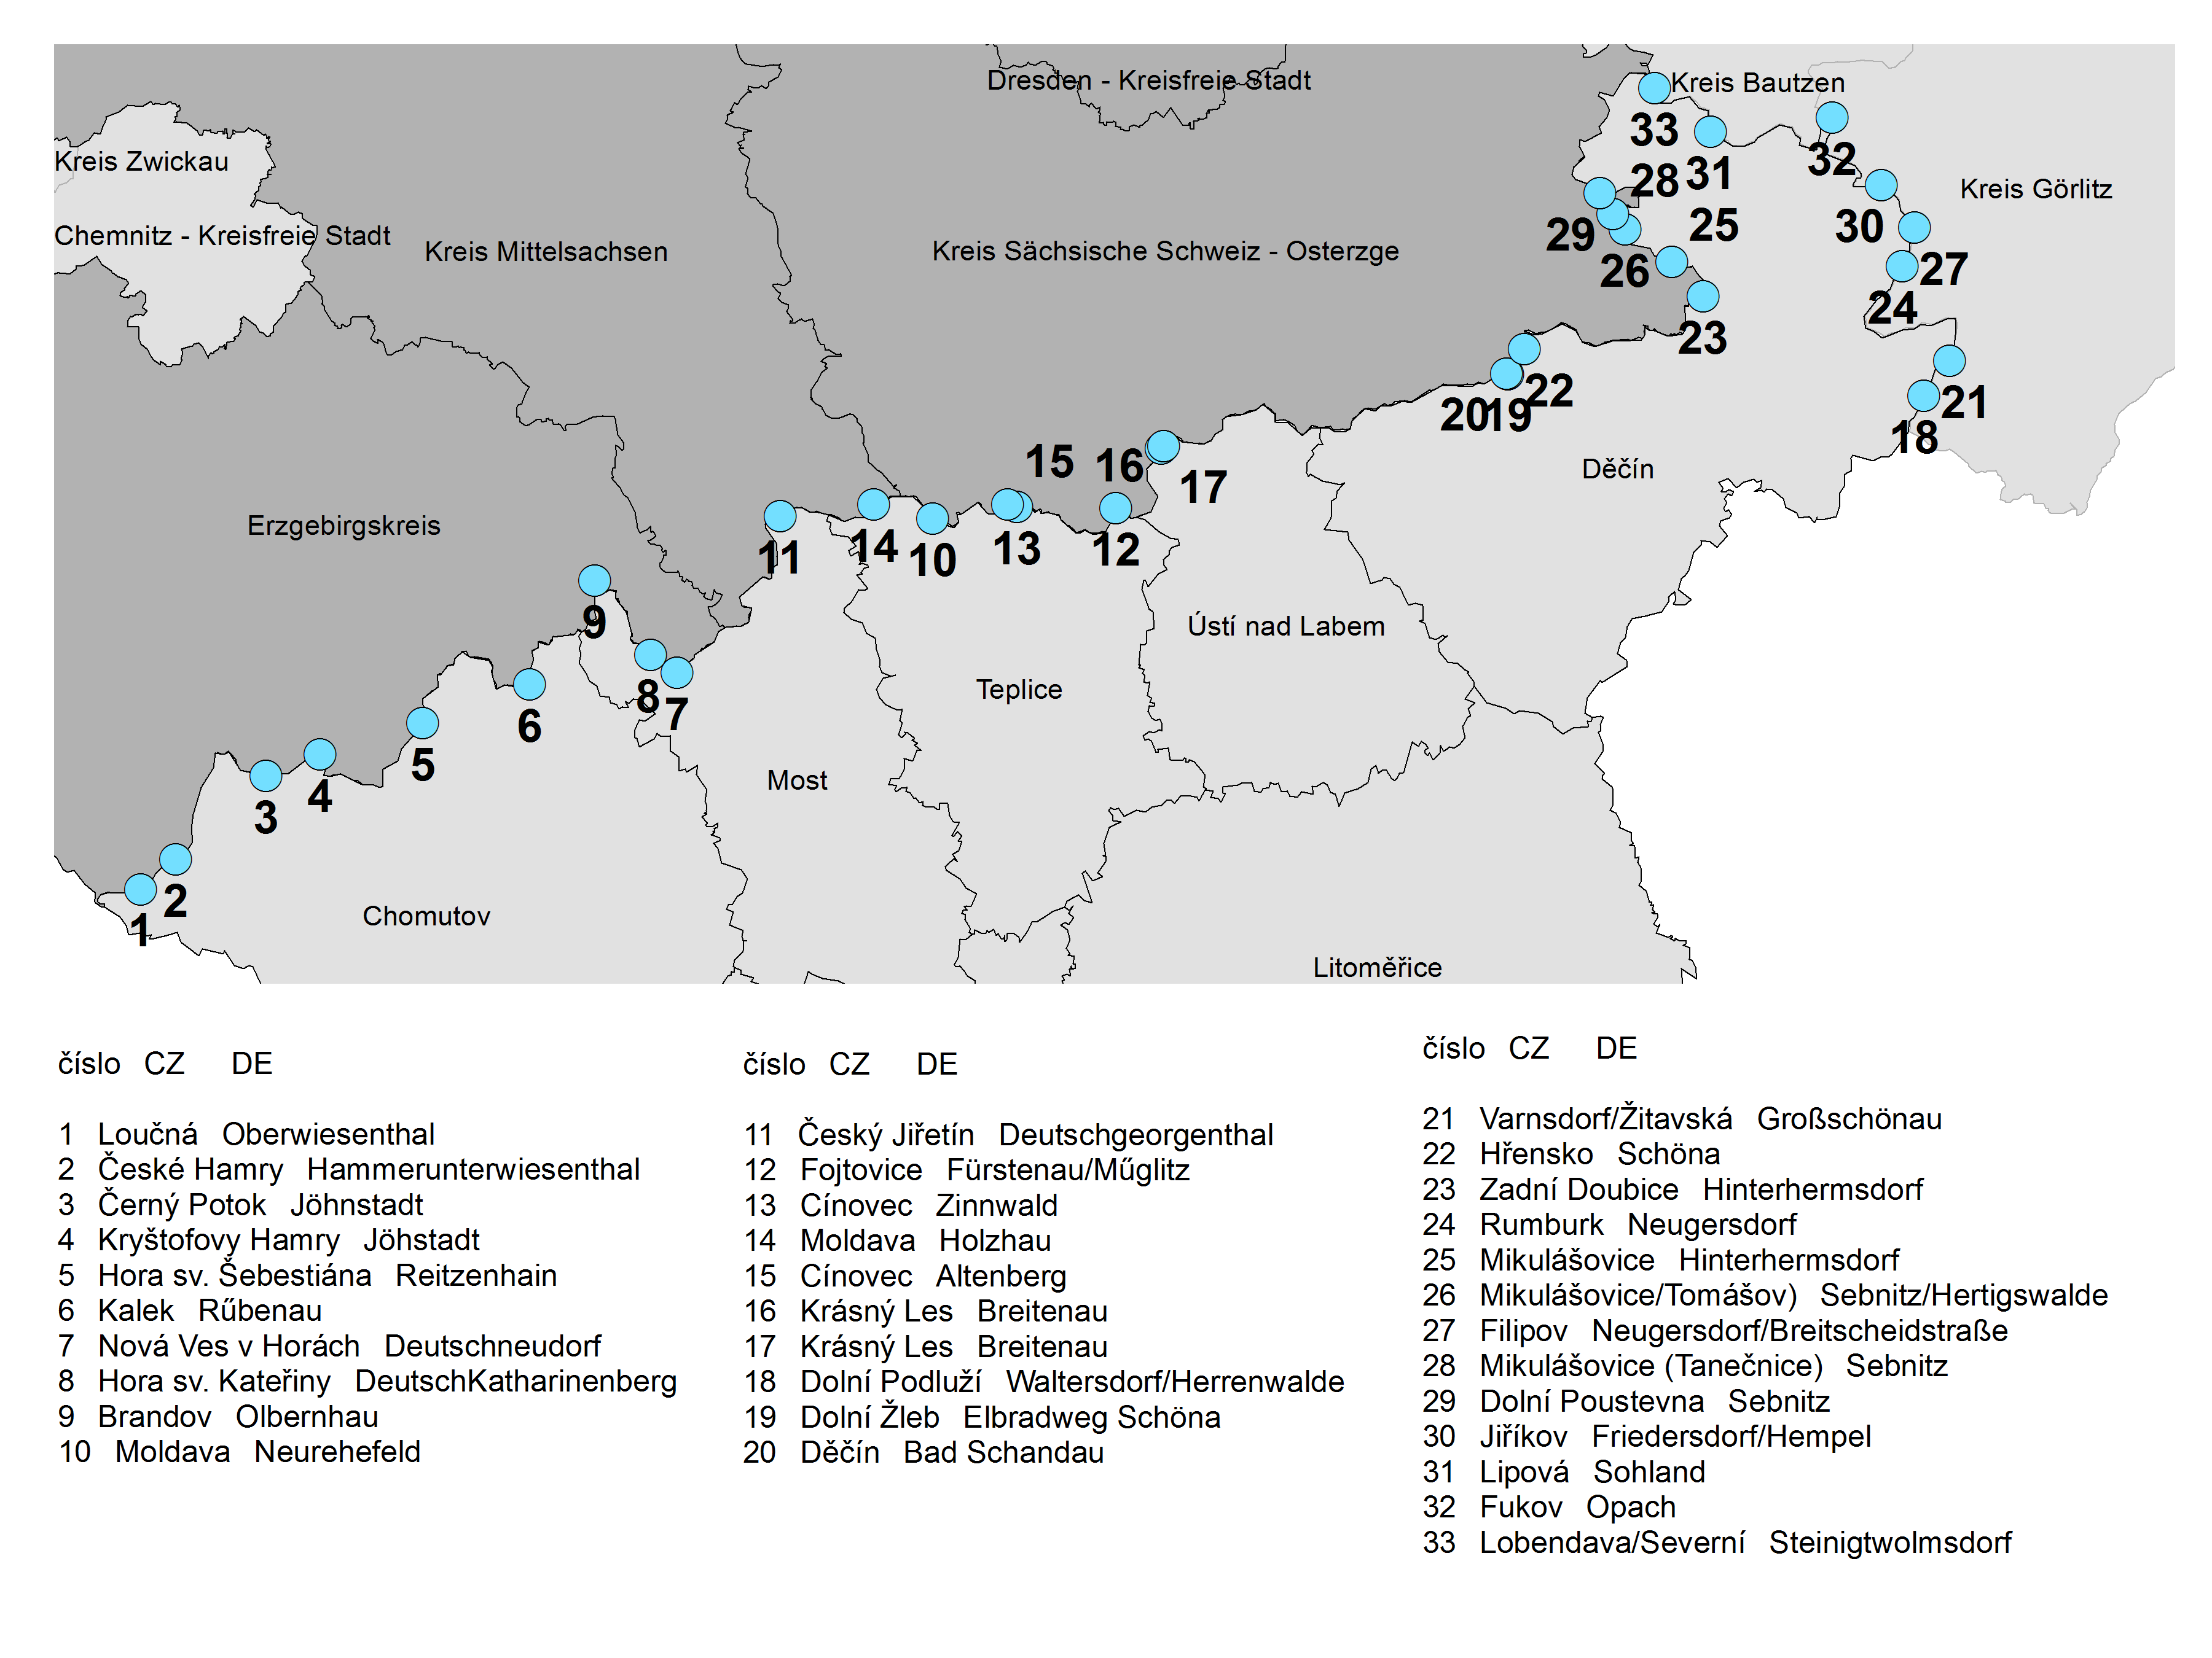

Slide 7
Technická infrastruktura Životní prostředí, ochrana přírody a krajiny Rozdělená města a obce / 18
Obnovitelné zdroje
Krušnohorská síť obnovitelné energie
Plynovod Nord Stream/Opal + Gazela
Brandov/Olbernhau, Waidhaus
Čištění odpadních vod
Jablonné v Pj., Vejprty, Potůčky, Rumburk-Varnsdorf
Velkoplošná chráněná území
Změna klimatu
Rozdílná legislativa, nedostatečná koordinace v dopravě, hraniční vodní tok, jazyková bariéra

Slide 8
Chráněná území v ústeckém kraji a sasku
 | Kategorie | n | Kategorie | n
Maloplošná chráněná území | Přírodní památky | 83 | Evropsky významné lokality | 107
 | Přírodní rezervace | 56 | Ptačí oblasti | 5
 | Národní přírodní památky | 13 | Smluvně chráněná území | 1
 | Národní přírodní rezervace | 12 | Památné stromy | 437
Velkoplošná chráněná území | Národní parky | 1
 | Chráněné krajinné oblasti | 4
Kategorie (odpovídající kategorie v českém ekvivalentu/originální název kategorie v německém jazyce) | n
Přírodní rezervace/Naturschutzgebiet | 215
Přírodní park/Landschaftschutzgebiet | 178
Národní park/Nationalpark | 1
Chráněná krajinná oblast/Biosphärenreservat | 1
Přírodní park/Naturpark | 3

Slide 9
SWOT analýza
SILNÉ STRÁNKY | SLABÉ STRÁNKY
Existence středisek, rozvojových oblastí a os | Územní diferenciace v hustotě zalidnění a vylidňování některých oblastí
Existence regionálních a lokálních klastrů, vědecko-výzkumného potenciálu a rozvojových ploch | Výrazné zastoupení regionů vyžadujících soustředěnou podporu státu na české straně
Dobrá dopravní dostupnost přes hranici | Chybějící obchvaty obcí / oslabení VOD na venkově
Dobré podmínky k využívání obnovitelných energií | Absence přeshraničního odsouhlasování legislativy
Postupně se rozvíjející přeshraniční spolupráce při plánování a realizaci územního rozvoje | Chybějící přeshraniční koordinace EVL soustavy NATURA 2000
PŘÍLEŽITOSTI | HROZBY
Rozvoj spolupráce obcí vč. přeshraniční spolupráce | Rozšíření těžby hnědého uhlí na české straně spojený s negativními dopady na prostředí, sídla a lidi
Společný marketing a rozvoj turistických destinací | Prohlubování disparit v ekonomické výkonnosti a (ne)zaměstnanosti
Koncepce integrované mobility | Snížení zájmu přepravců o kombinovanou dopravu (Ro-La) a zvýšení zátěže pozemních komunikací
Společná řešení zásobování vodou a likvidace odpadů | Poškozování přírody a krajinného rázu nekoordinovanými řešeními
Přeshraniční spolupráce v protipovodňových opatřeních | Riziko vzniku brownfield / pokračující zástavba volných ploch a fragmentace krajiny

Slide 10
Rozvojová strategie, cíle a akční oblasti

Slide 11
„Budoucnost uprostřed Evropy – možnosti přeshraniční spolupráce v česko-bavorském pohraničí„ / Studie, bermangroup, 2013, 70 s.
1 Obyvatelstvo a osídlení .......................................................... 7
2 Hospodářství příhraničních oblastí ......... 17
Výzkum, vývoj a inovace, Oblast Lidských potřeb, Oblast Informačních a komunikačních technologií, Oblast High-tech
3 Dopravní spojení přes hranice a dostupnost do oblastních center 31
4 Školství
Základní a střední školy, Střední školy, Vysoké školy: Karlovarský kraj, Bavorsko
5 Sociální služby ...................................................................................... 42
6 Zdravotnictví ......................................................................... 47
7 Cestovní ruch a lázeňství ........................................... 49
8 Životní prostředí ....................................... 55
Odpady, Vodovody, Kanalizace, Ovzduší, Výskyt škodlivých částic v ovzduší
9 Systém řízení bezpečnosti, krizové řízení………….58
10 Jazyková vstřícnost měst a obcí v regionu .........59

Slide 12
Úvod, Vývoj počtu obyvatel, Přirozený přírůstek – narození a zemřelí, Migrace , Sídlení struktura, Stárnutí obyvatelstva a populační projekce
Celé území leží ve středu Evropy, ale zároveň v periferní poloze vůči jádrovým oblastem svých států a v případě německých regionů i spolkových zemí.
Karlovarský kraj má po okrese Tirschenreuth nejnižší hustotu obyvatel, ale významné vnitřní rozdíly ve struktuře osídlení, které se koncentruje do centrální pánevní části, zatímco horská území jsou osídlena velmi řídce.
Vývoj počtu obyvatel ukazuje silné depopulační tendence u všech německých regionů. Všechny příhraniční německé regiony jsou od druhé poloviny 90. let výrazně emigrační. Hlavními tzv. „push“ faktory, které migranty vedou k opuštěni území, je periferní poloha regionů a jejich relativní hospodářská slabost vůči jádrovým oblastem příslušných spolkových zemí.
Data za přeshraniční migraci nejsou dostupná v podrobném členění na regiony NUTS III (Kreise) v celém příhraničním území, ale pouze v bavorské části. Migrační proud z ČR je nejvýznamnější v regionu Wunsiedel, kde migranti z ČR tvořili v roce 2011 35 % (absolutně 78 osob) všech zahraničních imigrantů a v regionu Tirschenreuth, kde se podílí na zahraniční migraci 18 % (44 osob). Nejvyšší intenzita zahraniční imigrace byla v roce 2011 ve městě Hof, 8,4 ‰ (nejvýznamnější byli migranti z Turecka – 19,4 % (75 osob) a Rumunska – 14,2 % (54 osob)). Význam zahraniční migrace ve zbylých třech bavorských příhraničních regionech byl nižší, intenzita se pohybovala v roce 2011 kolem 3 ‰.

Slide 13
Stárnutí obyvatelstva je spolu se ztrátami způsobenými migrací největším problémem pro stabilitu osídlení v celé německé části hodnoceného makroregionu.
Karlovarský kraj patří v řešeném území i v Česku k regionům s nejmladší populací a s vyšším podílem obyvatel v produktivním věku.
K úbytku počtu obyvatel bude podle dostupných projekcí docházet v horizontu příštích 15 let ve všech německých regionech a očekávaný pokles bude rychlejší než v ostatních regionech jednotlivých spolkových zemí.
V Karlovarském kraji bude také docházet ke stárnutí populace, ale řádově mnohem nižším tempem než v německých příhraničních regionech a proces demografického stárnuti populace povede k jen klesajícímu podílu lidí v produktivním věku.
V absolutním počtu bude v celém příhraničním území v následujících 15 letech docházet k nejvýraznějším úbytkům u skupiny obyvatel v produktivním věku (16–59 let).
Vzhledem k těmto očekavaným odlišným tendencím na obou stranách hranice a rozdílne situaci na trhu práce (nižší míra nezaměstnanosti a vyšší platy v německých regionech) se bude zvyšovat potenciál pro rozvoj přeshranični dojižďky za praci z Karlovarskeho kraje.

Slide 14
Makroekonomický vývoj, Trh práce, Strukturální charakteristiky hospodářství
Podle úrovně hospodářské vyspělosti je příhraniční území zřetelně rozděleno na 2 části.
Ekonomická výkonnost jednotlivých příhraničních oblastí se v čase pomalu sbližuje, přestože rozdíly mezi českou a bavorskou části jsou stále značné.
Přeshraniční rozdíly ve vyspělosti mezi regiony nejsou při zohledněni parity kupní síly tak velké jako v případě absolutního vyjádření HDP na obyvatele.
Zrychlené tempo ekonomického růstu v letech 2006 a 2007 také spolu s opatřeními na trhu práce a částečnou změnou metodiky výpočtu přineslo významné snižování míry nezaměstnanosti v německé části území, které pokračovalo i v letech ekonomické krize / stagnace.
Vývoj míry nezaměstnanosti v Karlovarském kraji má zcela odlišný trend. Po celé sledované období, s výkyvy v některých letech, mírně roste.

Slide 15
Rozdíly v disponibilních příjmech domácností jsou mezi německými spolkovými zeměmi i mezi jejich jednotlivými okresy řádově větší než v ČR.
Přestože dlouhodobým trendem v Německu je snižování regionálních disparit v disponibilních příjmech, ty jsou stále natolik velké, že působí jako jeden z hlavních faktorů na selektivní migraci obyvatel v produktivním věku z chudších do bohatších regionů.
Ve struktuře bavorských příhraničních regionů převažují tradiční staré průmyslové obory, které jsou zde již dlouhodobě zastoupeny – nejčastěji výroba skla, keramiky a porcelánu, textilní a kovodělný průmysl a potravinářství.
Karlovarský kraj má více diverzifikovanou průmyslovou strukturu než většina německých příhraničních regionů, což je dáno i jeho velikostí.
Silnou orientaci Karlovarského kraje na Německo potvrzují data za regionální vývoz publikovaná ČSÚ naposledy za rok 2010 – Německo bylo cílovou destinací pro 57 % exportu z kraje.
Ze 110 majoritně vlastněných německých firem je v 52 % případů vlastníkem společnost, ve 48 % pak soukromá osoba / podnikatel. Vysoký podíl firem, kde vlastníkem je soukromá osoba, naznačuje, že se jedná často o menši a jednodušší výrobní pobočky / montovny, které do kraje přišly především díky nízkým výrobním nákladům.

Slide 16
Výuka německého jazyka v Karlovarském kraji (a češtiny v německých okresech)
V zájmovém území funguje síť příhraniční vlakové dopravy a integrovaný systém Egronet, které spolu tvoří páteřní systém veřejné hromadné dopravy mezi městy na obou stranách hranice. Samotná přeshraniční spojení veřejnou dopravou jsou zajišťována téměř výhradně vlaky.
Na základních školách se německý jazyk v Karlovarském kraji učí 28,8 % žaků z celkového počtu žáků na základních školách. Tento podíl je sice ze všech českých krajů nejvyšší, ale v porovnání s podílem žáků učících se anglický jazyk poměrně nízký.
Karlovarský kraj je specifickým regionem v porovnání s ostatními regiony Česka. Kraj téměř u všech jazyků, vyjma němčiny a ruštiny dosahuje nejhorších pozic v podílu počtu studentů, kteří se vzdělávají v daných jazycích. Avšak u německého jazyka obsazuje Karlovarský kraj první místo v počtu středoškoláků učících se němčinu (73,2 %), zatímco angličtinu si osvojuje pouze 75,8 % žaků.

Slide 17
Nabídka, Zajímavosti v území, Služby, Destinační management, Poptávka v cestovním ruchu
Z dále uváděné segmentace turistických regionů dle převažujícího zaměření cestovního ruchu a konkrétních druhů turistických produktů lze nicméně vysledovat, že na obou stranách hranice existují oblasti, které mohou díky svému relativně shodnému zaměření na určité segmenty cestovního ruchu potenciálně vytvářet jednotnou nabídku.
Největší množství ubytovacích kapacit je v Karlovarském kraji, v porovnání s německým příhraničím více než dvojnásobně.
Aktivity v oblasti destinačního managementu jsou zpravidla realizovány izolovaně, bez přeshraničního dopadu a o jejich rozvoj v rámci obou stran hranice zpravidla ani nejsou vyvíjeny větší snahy.
Jako vhodný příklad přeshraniční spolupráce v oblasti propagace nabídky přírodních atraktivit lze zmínit například projekt Geopark Bayern-Böhmen, jehož cílem je prezentovat geologické bohatství v území česko-bavorského příhraničí (tzn. prakticky napříč všemi příhraničními oblastmi – Oberpfälzer Wald, Chebsko, Krušné hory).

Slide 18
Bezpečnostní situace v zájmovém území, Institucionální zajištění řízení bezpečnosti na úrovni zájmového území
V rámci přeshraniční spolupráce představuje problém pouze (legislativně) neupravené prostředí možné spolupráce v oblasti zdravotnické záchranné služby (možnosti využití zdravotnických záchranných složek v sousední zemi).
Česká republika a Spolková republika Německo podepsala v minulosti smlouvu o vzájemné pomoci při katastrofách a velkých haváriích, dohoda o rámcové smlouvě v oblasti přeshraniční spolupráce poskytnutí zdravotnické záchranné služby však nebyla dodnes uzavřena.
Přeshraniční spolupráce požární ochrany a policie je prakticky bezproblémová.

Slide 19
Většina obcí ve sledovaném území nenabízí informace o své obci, případně o možnostech podnikání v obci, žádné informace v jiném než mateřském jazyce.
Stejně jsou na tom jak obce, tak okresní úřady. Karlovarský kraj je v tomto ohledu výrazně vstřícnější a informace nabízí jak pro návštěvníky, tak pro obyvatele a případně podnikatele jak v anglickém, tak německém jazyce.

Slide 20
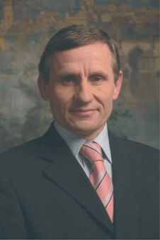
STUDIE ROZVOJE ČESKO-SLOVENSKÉHO PŘÍHRANIČÍ, 2008, 73 s.
ÚÚR, Brno
Atelier T-plan, Praha / AŽ PROJEKT, Bratislava
meziministerská „Dohoda o spolupráci pro oblast územního plánování a stavebního řádu“ (2002)
česko-slovenská pracovní komise
vztahy, tradice X jazyková bariéra
koordinácia koncepcií riešenia územnoplánovacích podkladov a dokumentácií v prihraničných oblastiach spoločnú → víziu rozvoja vo vybraných oblastiach
Analýzy k Projektu územného rozvoja prihraničného územia Slovenskej republiky a Českej republiky (2004)
Urbanistická štúdie vč. návrhu rozvoja územia vrátane záverov a odporúčaní pre spoločné riešenie prihraničných väzieb (2007)

Slide 21
2. VÝCHODISKA SPOLUPRÁCE 13
2.1 Vazby na národní a nadnárodní rozvojové strategie 13
Vazby na územní plánování 14
Vazby na regionální politiku 14
2.2 Systémy územního plánování a regionální politiky 15
Systémy územního plánování 15
Systémy regionální politiky 20
2.3 Východiska rozvoje česko-slovenského příhraničí 23
Rámcové územní podmínky a šance 23
Související cíle a úkoly územního plánování 24
Související cíle a úkoly regionální politiky 24
Cíle a úkoly společného Operačního programu 25

Slide 22
3. MOŽNOSTI ÚZEMNÉHO ROZVOJA 27
3.1 Potenciály rozvoja územia 27
Osídlenie a sídelná štruktúra 27
Ľudské zdroje 30
Ekonomická štruktúra a cestovný ruch 35
Dopravná infraštruktúra 40
Technická infraštruktúra 41
Životné prostredie, ochrana prírody a tvorba krajiny 45
Kultúrne dedičstvo 49
Výsledky SWOT analýzy 53
4. ROZVOJOVÉ STRATEGIE 59
4.1 Souhrnné a specifické cíle rozvoje 59
Souhrnné cíle 59
Specifické cíle 60
4.2 Nejdůležitější výzvy a oblasti spolupráce 64

Slide 23
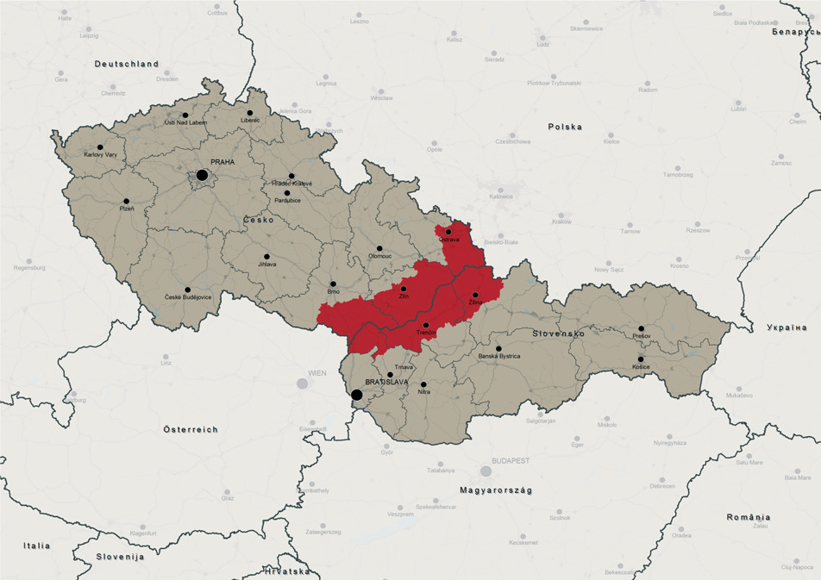
Vymezení řešeného území 252 km hranice, 8+12 okresů, 13 175 km2, 2,375 mil. obyv.

Slide 24
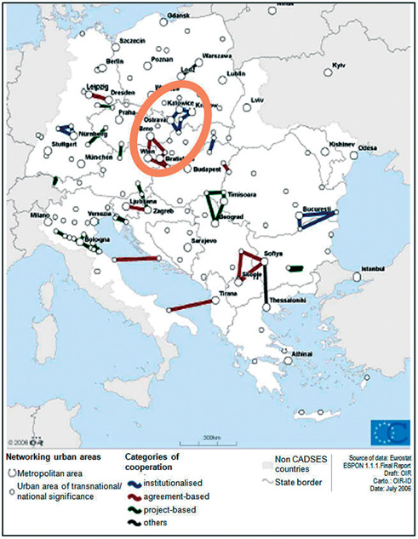
Vazby na národní a nadnárodní rozvojové strategie
projekt Vision Planet
Střední Evropy;
projekt PlaNet CenSE
MetroNet a North South Corridors;
Karpatský projekt,
PL 2004;
zčásti též projekt ESPON
hierarchizace struktury osídlení v území po obou stranách společné hranice

Slide 25
Vazby na územní plánování / na regionální politiku
Politika územního rozvoje České republiky 2006 resp. 2008;
Územní plán velkého územního celku Ostrava – Karviná;
Územní plán velkého územního celku Beskydy, změna č. 2;
Územní prognóza Zlínského kraje;
Návrh Zásad územního rozvoje Zlínského kraje;
Územní plán velkého územního celku Břeclavska;
Studie rozvoje česko-polského příhraničí (pro území v Moravskoslezském kraji).
Národní rozvojový plán ČR 2007 – 2013 / Národní strategický referenční rámec ČR 2007 – 2013;
Strategie regionálního rozvoje České republiky na léta 2007 – 2013;
Program rozvoje Moravskoslezského kraje;
Program rozvoje územního obvodu Zlínského kraje;
Strategie rozvoje Jihomoravského kraje.

Slide 26
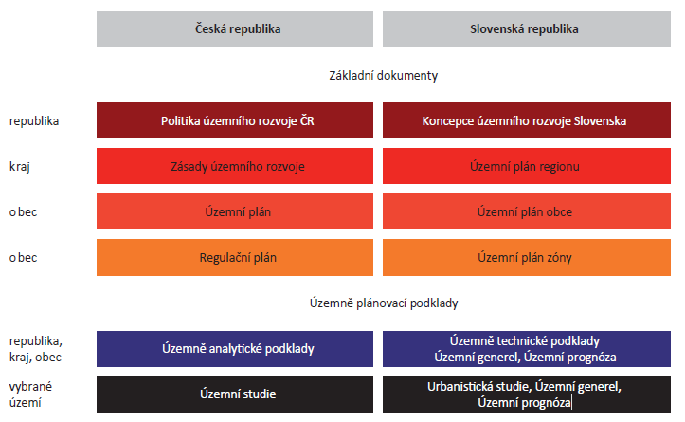
Členění územně plánovací dokumentace a podkladů

Slide 27
Východiska rozvoje česko-slovenského příhraničí
pohoří Karpat = jeden velkoplošný chráněný krajinný celek→
velmi omezená dopravní prostupnost horských hraničních partií území, pro kterou v něm nemohou být uplatňovány intenzivnější socioekonomické vazby mezi slovenskou a českou částí příhraničí.
potenciály obou širších trilaterálních prostorů
S: Žilina (SK) – Český Těšín-Cieszyn – Ostravská aglomerace (CZ) – Katowice – Bielsko-Biaľa (PL)
J: Bratislava (SK) – Wien (A) a Brno (CZ)
dvou multimodálních koridorů TEN-T
podél řek Moravy a Váhu
Související krajské programy a strategie rozvoje MS, ZL, JM kraje zvláštní přeshraniční aspekty a cíle regionální politiky vůči sousednímu území Slovenska (vč. Polska a Rakouska) neuvádějí a speciální úkoly v těch ohledech neukládají. Krajům k tomu slouží územně příslušné a specializovaně zaměřené operační programy přeshraniční spolupráce.

Slide 28
Program přeshraniční spolupráce Slovenské republiky a České republiky na léta 2007 – 2013
Hlavním cílem
růst koheze a konvergence přeshraničního regionu: vytváření funkční sítě spolupracujících orgánů s cílem podporovat udržitelný, integrovaný ekonomický, environmentální, sociální a kulturní rozvoj regionu prostřednictvím zlepšení dostupnosti, rozvoje informatiky, turistiky, zachování a rozvoje kulturních tradic.
Specifické cíle
Podpora rozvoje hospodářských a sociálních přeshraničních struktur zvyšujících konkurenceschopnost a zaměstnanost v regionu;
Zvyšování dostupnosti a kvality přeshraniční infrastruktury, která podporuje kohezi přeshraničního regionu.
Prioritní osy:
I: Podpora sociokulturního a hospodářského rozvoje přeshraničního regionu a spolupráce.
II: Rozvoj dostupnosti přeshraničního území a životního prostředí.

Slide 29
Polovina obcí z 784 celkem méně než 1000 obyv. s 10 % obyvatel
SK – těžiště osídlení
Nejvyšší úrovně: Žilina-Martin+, Trenčín+
Druhé úrovně, třetí úrovně (druhá skupina)
Centra těžišť osídlení: 1. až 5. skupiny
Rozvojové osy: povážská, žilinsko-podtatranská
hodnota HDP na obyvateľa v parite kúpnej sily
61 % z priemeru EÚ na Slovensku v porovnaní so 78 % v Česku (2007)
zapojenie elektrizačnej sústavy ČR do UCTE prenosovou sústavou (VVN 400 a 220 kV)
tranzitné plynovody pri Plaveckom Petri (Brodské (do ČR) a Vysokej pri Morave (do Rakúska), tranzitný VVTL plynovod medzi ČR a SR (Lanžhot - SR),

Slide 30
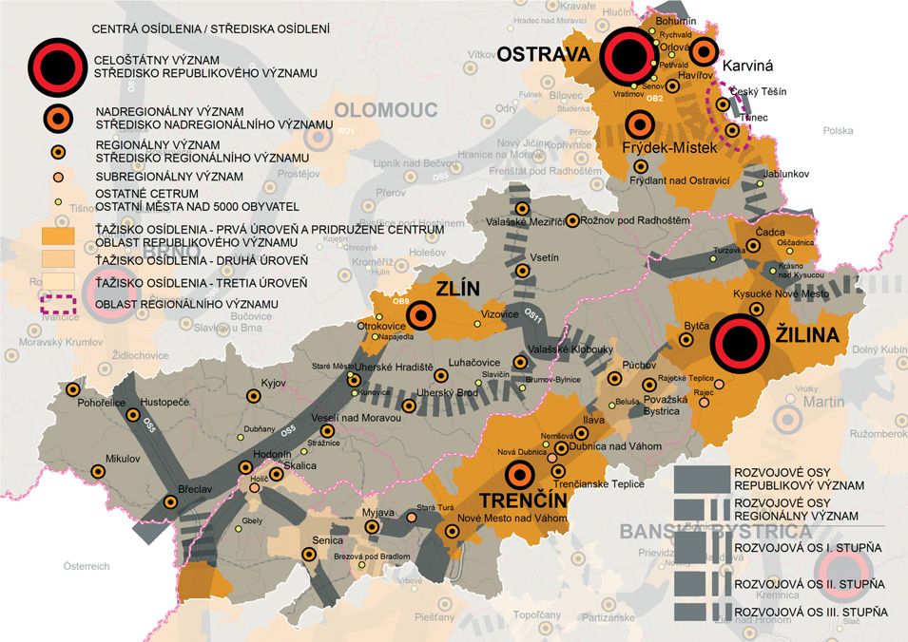
Sídelná štruktúra

Slide 31
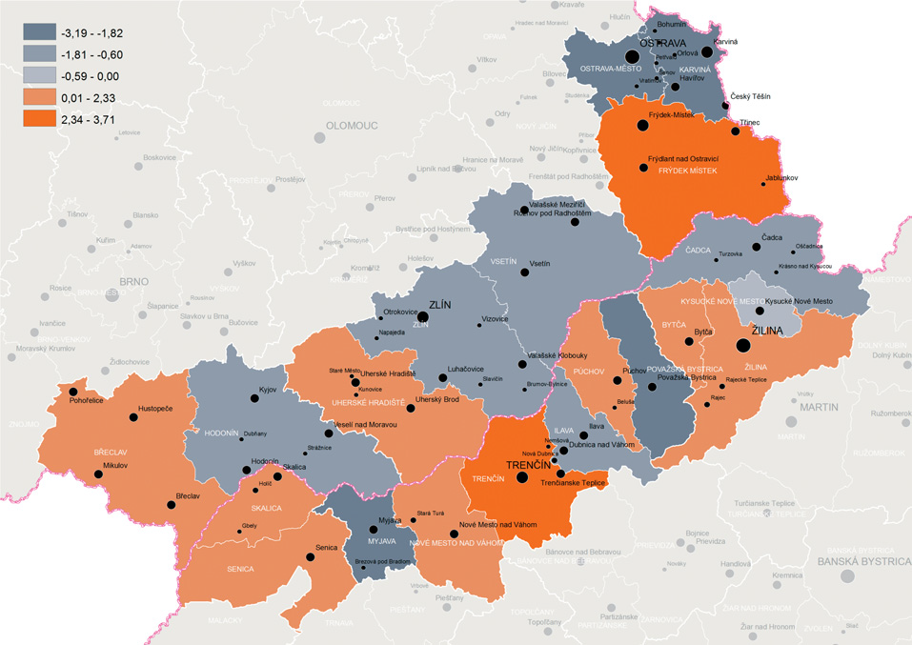
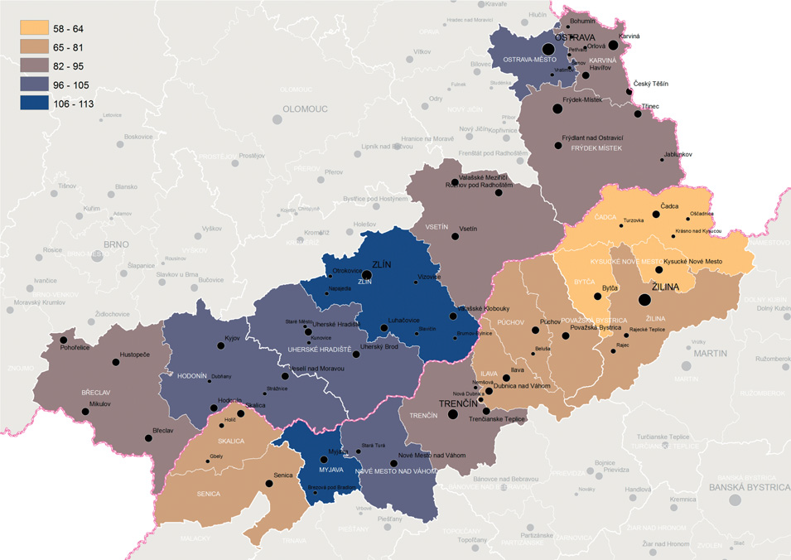
Saldo sťahovania na 1 000 obyvateľov Index starnutia (2006)

Slide 32
väčšina prihraničných tokov pramení na českej strane a priteká na slovenskú stranu
Morava a Dyja, tvoriace aj časť hranice s Rakúskom a Slovenskom
diaľkovo prenášané imisie znečisťovateľov z priemyselných aglomerácií z Poľska (oblasť Katowic) a Českej republiky (oblasť Ostravy)
nárastu dopravy možno predpokladať vo významných navrhovaných koridoroch medzinárodnej dopravy ako je Jablunkovský priesmyk a Lyský priesmyk
SK:1996 návrh Národnej ekologickej siete NECONET - 6 jadrových území európskeho významu
Biele Karpaty, Malé Karpaty, Strážovské Vrchy, Kysuce, Pomoravie, Záhorie
CZ: CHKO Beskydy, Bílé Karpaty, Poodří, Pálava / biosférická rezervace Dolní Morava
Kulturní dědictví
SK: NKP, MPR, PZ, památkové rezervace lidové architektury
CZ: UNESCO, NKP, archeologické PR, krajinné PZ, MPR, MPZ, venkovské PR, VPZ

Slide 33
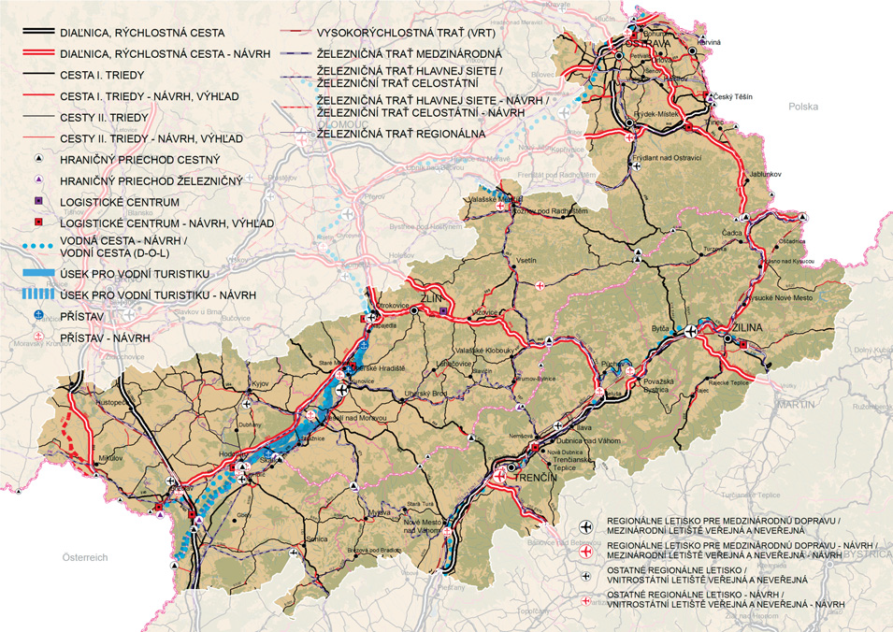
Dopravná infraštruktúra

Slide 34
Swot analýza
Skalicko-holíčské ťažisko osídlenia
Strategická poloha riešeného územia v dopravnom spojení sever - juh, západ – východ.
Realizácia rýchlostnej cesty R6 v pokračovaní v ČR ako rýchlostná cesta R49 zabezpečí kontinuálne prepojenie diaľnice D1 na Slovensku s diaľnicou D1 a D47 na českej strane.
Výstavba D-O-L je diskutabilná a je otázkou ďalekého výhľadu, záujem slovenskej a rakúskej strany o výstavbu dielčích úsekov po Břeclav až Hodonín je reálnejší.
Spoločné využívanie ČOV so slovenskou stranou možno predpokladať iba lokálne.

Slide 35
Rozvojové strategie
Prohlubování vzájemných odborných styků pro zajištění koordinovaného rozvoje příhraničních území po obou stranách společné hranice a jejich účinné funkční a prostorové integrace.
Koordinovaná řešení třístranných územně funkčních a územně technických problémů s Polskem a Rakouskem.
posilování vzájemných přeshraničních kooperačních vztahů mezi městy
další posilování vzájemných kooperativních vazeb v prostoru Žiliny a rozvojové oblasti Ostrava v návaznosti na budoucí kapacitní dopravní dálnice D3 na slovenské a čtyřpruhové silnice I/11 na české straně,
sídelních aglomerací Trenčín, Ostrava a Zlín, mezi kooperačními prostory evropského významu, s vysokými šancemi na umístění a rozvoj strategicky významných funkcí;
sídelních center Púchov a Břeclav, jejichž územní a funkční rozvoj nebyl dosud výrazněji dotčen vlivy, které pro ně mohou z takových poloh vyplývat.
projednat společně opodstatněnost záměru na propojení vážské a oderské vodní cesty v koridoru na rozhraní ČR a Polska;
koordinovat umístění veřejných logistických center pro mezinárodní kombinovanou dopravu (např. v lokalitách Hodonín, Břeclav, Lanžhot-Kúty a Břeclav-Bernhardstahl).

Slide 36
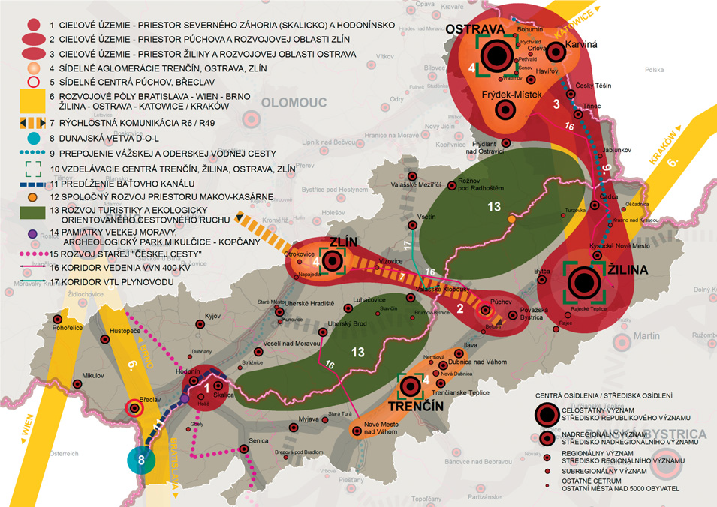
Oblasti spolupráce

